Slide 1
Curiosidades sobre os Elementos Químicos
AUTORIA
REFERÊNCIAS
INICIAR

Slide 2
Acadêmica: Denise Guerche – Bolsista Residência Pedagógica IFFar - SVS
Curso: Licenciatura em Química
Orientadora: Profªs. Maria Rosângela Ramos
Nível de Ensino: 9º ano
Disciplina: Ciências
Tema: Elementos Químicos
Instituição: Instituto Federal Farroupilha - Programa de Residência Pedagógica (Coordenação de Aperfeiçoamento de Pessoal de Nível Superior - CAPES).
Ano: 2019

Slide 3
https://www.vix.com/pt/bbr/47/12-elementos-quimicos-do-corpo-humano
https://www.google.com/search?rlz=1C2GCEA_enBR802BR814&biw=1366&bih=608&tbm=isch&sa=1&ei=-MfIXKD2JpbE5OUP0cSQ8Ag&q=barra+de+ferro&oq=barra+de+ferro&gs_l=img.3..0l10.97573.102174..102688...0.0..0.420.2934.0j9j3j1j1......1....1..gws-wiz-img.....0..35i39j0i67.GyrknQazZVY#imgrc=1FBNMMt71mOFeM:
https://www.google.com/search?rlz=1C1GCEA_enBR802BR802&tbm=isch&sa=1&ei=TMnIXK_-CeXW5OUP79O_kAI&q=bexigas+com+ar&oq=bexigas+com+ar&gs_l=img.3...42501.47269..47832...0.0..4.442.4787.0j3j12j0j3......2....1..gws-wiz-img.....0..0i67j0j35i39.YZ03oUX2Rnw#imgrc=jzBesr0PyyWmqM:
https://www.google.com/search?rlz=1C1GCEA_enBR802BR802&tbm=isch&sa=1&ei=f8nIXL3xEozY5OUP6bGBgAg&q=banana&oq=banana&gs_l=img.3..0j0i67j0j0i67j0l6.102598.104162..104989...0.0..0.614.2096.4-2j2......1....1..gws-wiz-img.....0..35i39.XJkifcZbXE8#imgrc=eFaH3fAQQ1FNyM:
https://www.google.com/search?rlz=1C1GCEA_enBR802BR802&biw=1366&bih=608&tbm=isch&sa=1&ei=Fc7IXLbxOLW55OUPwaeHqAI&q=leite&oq=leite&gs_l=img.3..0i67l3j0l3j0i67j0j0i67j0.5208.8364..8879...0.0..4.337.2104.0j4j2j3......1....1..gws-wiz-img.....0..0i24.Vk8QD0UOR8E#imgrc=KKuuhBSTWw_IsM:
https://www.google.com/search?rlz=1C1GCEA_enBR802BR802&biw=1366&bih=608&tbm=isch&sa=1&ei=XczIXJSAMva55OUPu7e8IA&q=petoleo&oq=petoleo&gs_l=img.3..0l2j0i10l8.361878.366820..367376...1.0..0.388.1872.2-2j4......2....1..gws-wiz-img.....0..35i39j0i67.HspEx1paGZk#imgdii=ikf7N3NQoWuiSM:&imgrc=acVaGM-IeR-ESM:
https://www.google.com/search?rlz=1C1GCEA_enBR802BR802&biw=1366&bih=608&tbm=isch&sa=1&ei=zcvIXJ33GZLZ5OUP6fyNyAc&q=inseticidas&oq=inseticidas&gs_l=img.3..0l10.7480.11123..11637...0.0..1.369.2172.0j8j2j1......2....1..gws-wiz-img.....0..0i67.IGfc7dc8x7A#imgrc=bMDJDfngQogfpM:
https://www.google.com/search?biw=1366&bih=608&tbm=isch&sa=1&ei=YsrIXJbsO47G5OUPxrmh2Ak&q=pratafaqueiro+r&oq=pratafaqueiro+r&gs_l=img.3...105900.119926..120539...2.0..1.252.2809.0j14j3......2....1..gws-wiz-img.....0..35i39j0j0i67j0i8i30j0i24.YY_q8AxSaRQ#imgrc=cKFLgMsJOSfIDM:
https://www.google.com/search?q=sal+de+cozinha&rlz=1C2GCEA_enBR802BR814&source=lnms&tbm=isch&sa=X&ved=0ahUKEwjUuqiy6vjhAhXyILkGHVpuDs4Q_AUIDigB&biw=1366&bih=657#imgrc=DX4ush2m9WHKCM:

Slide 4
Clique nos elementos químicos e descubra algumas curiosidades sobre os mesmos.
Vamos lá....

Slide 5
Ni
Níquel
Mg
Magnésio
Ca
Cálcio
C
Carbono
P
Fosforo
H
Hidrogênio
Al
Alumínio
Au
Ouro
F
Flúor
S
Enxofre
Na
Sódio
O
Oxigênio
Fe
Ferro
N
Nitrogênio
Cl
Cloro
K
Potássio
Ag
Prata

Slide 6
NÍQUEL
período 4 da tabela periódica
Nº atômico 28
Ni
Níquel
Nº massa 58
metais de transição
Você sabia que o elemento Níquel faz parte da composição das moedas...

Slide 7
período 3 da tabela periódica
MAGNÉSIO
Nº atômico 12
Mg
Magnésio
Nº massa 24
Família 2 da tabela periódica
Encontra-se na estrutura óssea e nos músculos.
É utilizado na composição de medicamentos .

Slide 8
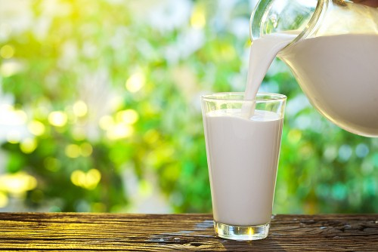
CÁLCIO
Ca
Cálcio
período 4 da tabela periódica
Nº atômico 20
Nº massa 40
Família 2 da tabela periódica
Se encontra ao longo do corpo nos ossos e nos dentes.
Além de encontrarmos nas proteínas como no leite.

Slide 9
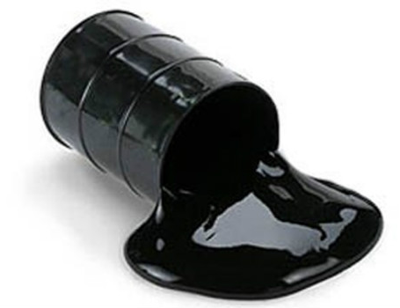
período 2 da tabela periódica
CARBONO
Nº atômico 6
C
Carbono
Nº massa 12
Família 14 da tabela periódica
Você sabia que o petróleo é composto por carbono. Além de ser um dos elementos mais importantes para a vida.

Slide 10
período 6 da tabela periódica
OURO
Nº atômico 79
Au
Ouro
Nº massa 196
Metais de transição
Você sabia que as joias que usamos algumas são feitas de ouro...

Slide 11
HIDROGÊNIO
Nº atômico 1
H
Hidrogênio
período 1 da tabela periódica
Nº massa 1
O hidrogênio é um elemento químico que mais está presente no universo.

Slide 12
ALUMÍNIO
Nº atômico 13
período 3 da tabela periódica
Al
Alumínio
Nº massa 26
Família 13 da tabela periódica
Algumas das panelas que nossa mãe utiliza em casa são compostas por alumínio. Que legal né...

Slide 13
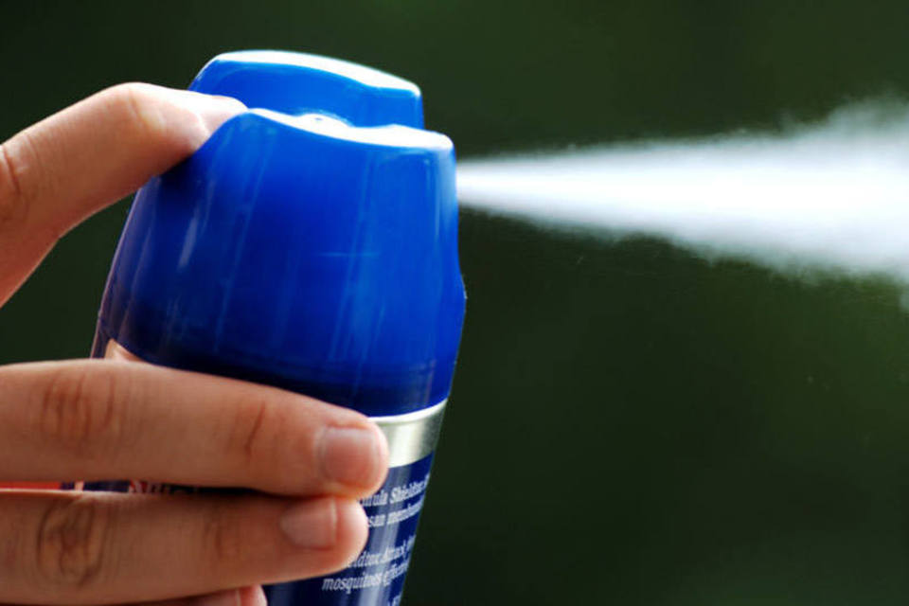
FÓSFORO
período 3 da tabela periódica
Nº atômico 15
P
Fósforo
Nº massa 30
Família 15 da tabela periódica
O fósforo assim como o Cálcio também é muito importante para as estruturas ósseas.
É usado na composição de inseticidas e detergentes.

Slide 14
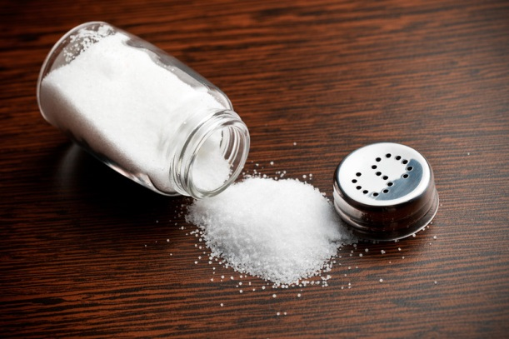
período 3 da tabela periódica
Nº atômico 11
Na
Sódio
SÓDIO
Nº massa 23
Família 1 da tabela periódica
O sódio regula a quantidade de água no corpo, sendo um elemento essencial para a vida.
E pode ser encontrado na composição do sal de cozinha.

Slide 15
período 2 da tabela periódica
Nº atômico 8
O
Oxigênio
OXIGÊNIO
Nº massa 16
Família 15 da tabela periódica
O oxigênio compõe 65% do organismo humano.
Além disso encontramos o mesmo em bexigas de festa.

Slide 16
período 3 da tabela periódica
ENXOFRE
Nº atômico 16
S
Enxofre
Nº massa 32
Família 16 da tabela periódica
Você sabia que o enxofre encontra-se nos aminoácidos e é fundamental para dar forma às proteínas.
E ainda é encontrado na indústria do papel e na constituição de sabão em pó

Slide 17
FLÚOR
período 2 da tabela periódica
Nº atômico 9
F
Flúor
Nº massa 19
Família 17 na tabela periódica
Você sabia que o elemento Flúor está presente na composição de cremes dentais.

Slide 18
CLORO
período 3 da tabela periódica
Nº atômico 17
Cl
Cloro
Nº massa 35,5
Família 17 na tabela periódica
O Cloro é utilizado como desinfetantes e clareador. Muito utilizado em piscinas.

Slide 19
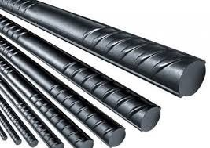
FERRO
período 4 da tabela periódica
Nº atômico 26
Fe
Ferro
Nº massa 55
Metais de transição
O Ferro é encontrado na hemoglobina, é o transportador de oxigênio nas células vermelhas do sangue.
E pode ser encontrado também em ligas de barras de ferro.

Slide 20
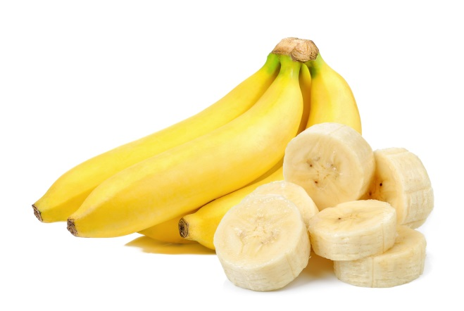
período 4 da tabela periódica
POTÁSSIO
Nº atômico 19
K
Potássio
Nº massa 39
Família 1 da tabela periódica
Potássio ajuda na regulação das batidas do coração e a transmissão de impulsos nervosos.
E está presente na composição da banana.

Slide 21
PRATA
período 5 da tabela periódica
Nº atômico 47
Ag
Prata
Nº massa 107
Metais de transição
A prata está na composição de joias e faqueiros entre outros...

Slide 22
período 2 da tabela periódica
NITROGÊNIO
Nº atômico 7
N
Nitrogênio
Nº massa 14
Família 2 da tabela periódica
O Nitrogênio representa 78% da atmosfera terrestre em volume

Slide 23
Espero que estas informações tenham sido uteis para você...
Tchau, tchau.

